Slide 1


VÄLKOMMEN TILL MÖTET!
WAGGERYDS IK

Slide 2
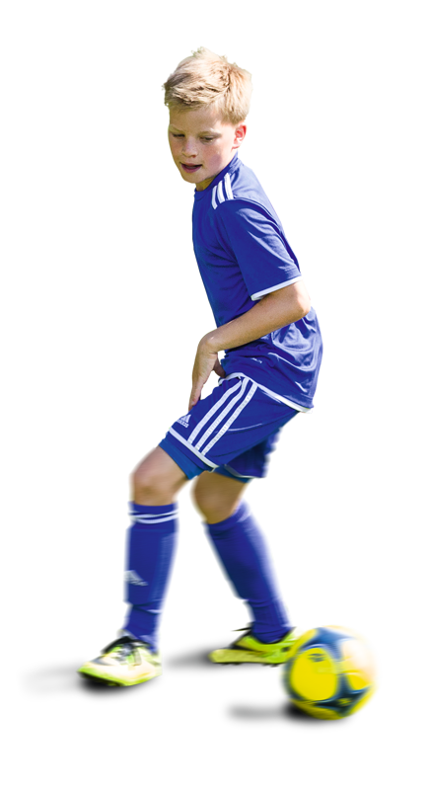
AGENDA
Presentation ledare
Vår träningsgrupp
Roller
Träning och cup
Föräldrarollen
Laget.se
Medlems/deltagaravgift
Majblomman
Barnens dag/WIK-dagen
Mentimeter
Diskussionsfrågor

Slide 3
Mål med verksamheten
Waggreyds IK är breddförening där alla får vara med. Så många som möjligt så roligt som möjligt och så bra som möjligt är föreningens ambition.
Vi arbetar efter SvFF riktlinjer gällande spelar och ledarutbildningsplan.

Slide 4
VÅR TRÄNINGSGRUPP
Antal spelare: ca 45 st flickor och pojkar tillsammans.
(förra året)
SVFF rekommenderar 1 ledare per 6 spelare. Idag är vi ca 8 ledare.
Pojkar: Mathilda, Anton, Mateo, Viktor
Lagledare: Nadira Adibi
Flickor: Amanda, Mårten, Mia, Sinisa
Lagledare: ?
Vi behöver vara fler vuxna som vill vara med i vårt lag.

Slide 5
ANSVARSOMRÅDEN
Tränare med huvudansvar
Planerar och genomför träningar och matcher efter SvFFs spelarutbildningsplan och riktlinjer.
Klubben erbjuder olika tränarutbildningar.
Lagledare
Hanterar aktiviteter utanför planen, så som administration och fördelning av arbetsuppgifter för lagets olika uppdrag. (exempel: WIK-dagen, Frammedagen, Barnens dag, Laget.se, cuper.) Såklart i samarbete med tränare.
Föräldrar
Genomför tilldelade uppdrag och stöttar barnen i deras idrottande. (en vuxen MÅSTE vara med vid träningar.

Slide 6
TRÄNING
Träningstider
-Lördagar kl 10-11 2/5 (om vi får gå på gräs).
-Samlingsplats med vattenflaskor.
-Maskeringstejp med namn på barnet (Vi skriver namnet)
-Föräldrar står på samlat ställe.
-Flickor och pojkar delas upp. Gemensam uppvärmning och avslut.
-Nytt för i år: målvaktsschema.

Slide 7
TRÄNING
Vårsäsongen sista träningen: 27/6 Midsommarhelgen ingen träning
Semesteruppehåll V.27-31.
Höstsäsong första träning 8/8
Upplägg: Svff rekommenderar att man tränar på att:
driva bollen
skjuta
vända med boll
bryta bollen samt ta tillbaka bollen när hon/han tappat bollen.
träna på att berömma lagkamrater

Slide 8
UTRUSTNING
Träning
Fotbollsskor (inte obligatoriskt)
Träningskläder efter väder
Vattenflaska
Benskydd (obligatoriskt)
Inga smycken
(Att tejpa över är EJ OK)
Match
Fotbollsskor ( ej obligatoriskt)
Vattenflaska
Benskydd (obligatoriskt)
Inga smycken
(Att tejpa över är EJ OK)
Matchtröja (egna shorts och strumpor, gärna vita eller blå)

Slide 9
CUP
Vårsäsong: Kabe (Tenhult) 13-14/6 (tre flicklag, tre pojklag) (gratis)
Höstsäsongen: Haga cupen (Jönköping) 15-16:e augusti (tre flicklag, tre pojklag)
400kr per lag a´80kr/barn
Eventuellt en egen cup i september a´8 lag

Slide 10
FÖRÄLDRAROLLEN
Stöttande och uppmuntrande till alla barn
Respekterar och berömmer domaren
Föräldrar håller sig till staketet
EJ coacha spelarna.
Låt spelarna själva fatta beslut på planen.
Belastningsregister (omklädningrummen)
Läs mer i ”Blå tråden” (Att vara fotbollsförälder)
Svara på kallelser på laget.se

Slide 11

INFORMATION & KALLELSER
All information läggs upp på laget.se www.laget.se/<lag>
  -Information till spelare och vårdnadshavare från ledare och föreningen
  -Svara på kallelser så fort kallelsen skickas ut.
  -Info från klubben
Fungerar som närvarolista och medlemsregister
  Alla barn ska vara registrerade på Laget.se
  Kontaktuppgifter till vårdnadshavare, namn, e-post och telefonnummer
  Medlemsavgifter och träningsavgifter faktureras via laget.se

Slide 12
Medlemsavgift och deltagaravgift
Medlemsavgift faktureras i januari via Ping Payments/laget.se.
Bankgiro:133-5546
Deltagaravgift faktureras från april (gäller fotboll).
Medlemsavgift 2026:
Enskild medlem (aktiv):450kr
Familj: 800kr
Enskild medlem (stödmedlem): 200kr
Deltagaravgift fotboll 2026:
Senior och ungdom seriespel 11 mot 11: 1100kr
Ungdom/barn seriespel 9 mot 9 & 7 mot 7: 800kr
Barn 5 mot 5: 300kr
Fotbollsskolan (födda 2019–2020): 200 kr
Fotbollskul (födda 2021): 0 kr
Spelare och tränare betala medlemsavgift.
- Spelare betalar även deltagaravgift.
OBS! Spelare som inte betalat medlemsavgift och deltagaravgift får inte delta i träning eller match!
FRITIDSKORTET LÄS MER GENOM ATT KLICKA HÄR
Notes:
Pierre

Slide 13
MAJBLOMMAN
Delar ut ekonomiskt stöd till barn i familjer som har en utsatt ekonomi exempelvis för kläder och skor, fritidsaktiviteter etc.
Att söka stöd: vaggeryd@majblommeforening.se

Slide 14
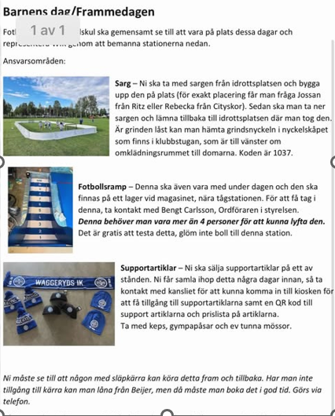

Barnens dag 25/4
KL. 10-13.00
Lista att fylla i eftet mötet.
(Varje insats är värdefull, för att vårt lag ska fungera behöver vi hjälpas åt att ställa upp. Är inte listan helt ifylld kommer vi att fylla på med namn och det är upp till förälder att byta så att passet blir tillförodnat.)
WIK-dagen (brukar vara sista helgen i augsti)

Slide 15
Barn och unga har rätt att påverka sitt idrottande
Mentimeter- Ta fram din telefon.

Slide 16
Frågor?

Slide 17
TACK FÖR IDAG!
WAGGERYDS IK

